Slide 1
Delito de Exceso de Velocidad Temerario
Axel Rimbaud – 10 OCTUBRE 2020
Movimiento Contra el Exceso de velocidad Letal Chile

Slide 2
Agenda
Seguridad vial y exceso de velocidad en Chile
Riesgo del exceso de velocidad
Derecho Comparado
Contenidos del proyecto de ley

Slide 3
Agenda
Seguridad vial y exceso de velocidad en Chile
Riesgo del exceso de velocidad
Derecho Comparado
Contenidos del proyecto de Ley

Slide 4
Seguridad vial en Chile - Cifras
Cerca de 2.000 fallecidos y 60.000 lesionados cada año en siniestros viales
En 2015, Chile fue el país de la OECD con la peor tasa de mortalidad, 12,4 fallecidos por cada 100 000 habitantes

Slide 5
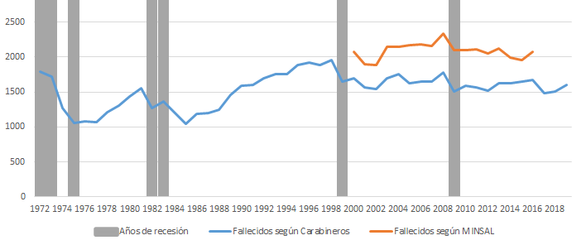
Víctimas fatales – Tendencia

Slide 6
Víctimas Fatales – Tendencia
Los países exitosos en la materia logran reducir el total de fatalidades de manera permanente en el tiempo. Por ejemplo:
Gran Bretaña redujo su mortalidad vial de 7.700 (año 1972) a 1.792 (año 2015) y
España, de 9.344 (año 1989) a 1.810 (año 2016).
Chile debe reducir, de manera significativa, el número de personas que fallecen en siniestros viales

Slide 7
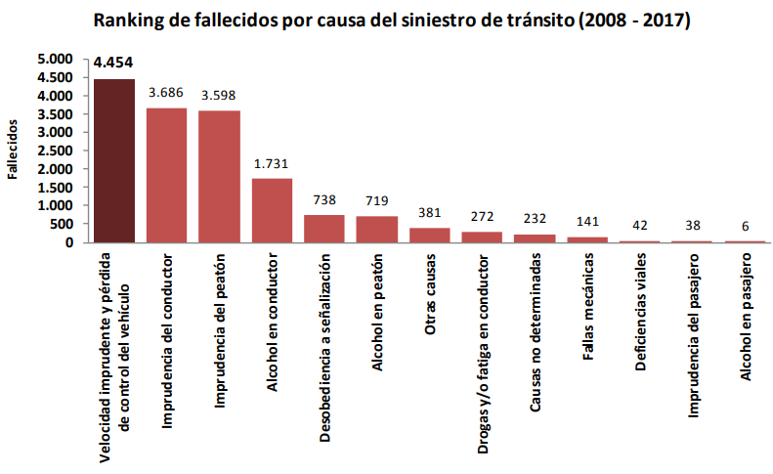
7
Causas de muerte en el tránsito
La velocidad es la primera causa de muerte por siniestros de tránsito en Chile, con al menos 4.454 muertos en 10 años
Fuente: CONASET – Informe Velocidad 2017

Slide 8
Situación del exceso de velocidad
Conductores a exceso de velocidad de manera permanente (CONASET):
50% en zonas rurales
40% en zonas urbanas

Slide 9
Sanciones actuales – Multas
de 6 a 10 km/h sobre el límite → infracción menos grave → 0,5 a 1 UTM
de 11 a 20 km/h sobre el límite → infracción grave → 1 a 1,5 UTM
de 21 km/h sobre el límite → infracción gravísima → 1,5 a 3 UTM y suspensión de la licencia de 5 a 45 días
Estas sanciones son lineales y no diferencian el alto exceso de velocidad (Un exceso de 21 km/h es indistinto a uno de 50 km/h). También el tiempo de suspensión de licencia es muy bajo y no toma en cuenta la reincidencia

Slide 10
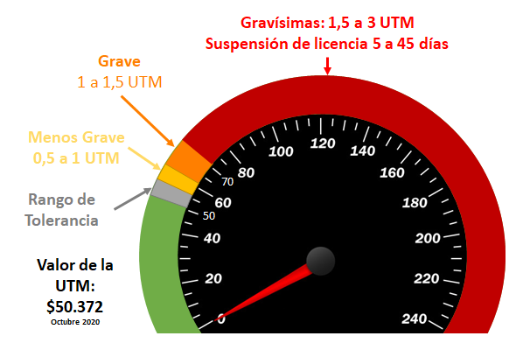
Sanciones actuales – Multas

Slide 11
Sanciones actuales al exceso de velocidad - Cuasidelito
En caso de lesiones o de muerte
Hoy esta tipificado como un cuasidelito que presume que es un “accidente” y que el conductor no tenía la intención de matar
La ley no hace la diferencia entre
“accidentes” e
“imprudencia” que pone la vida de los demás en peligro

Slide 12
Situación del exceso de velocidad
Luis Ignacio Rizzi (31JUL 2018), académico de la Universidad Católica, especializado en seguridad vial, delante de la comisión de transportes de la Cámara de Diputados dijo:
“Los montos de las multas son bajos. Deben incrementarse más que proporcionalmente con el incremento del exceso de velocidad.”
“La reincidencia de los altos excesos de velocidad debe ser penalizada fuertemente. En estos casos, hay que hacer algo más, debería hacerse una labor de seguimiento de los infractores ya que la suspensión de la licencia probablemente no sea una medida disuasoria efectiva”
Chile debe terminar con este impunidad que existe por el exceso de velocidad

Slide 13
Agenda
Seguridad vial y exceso de velocidad en Chile
Riesgo del exceso de velocidad
Derecho Comparado
Contenidos del proyecto de ley

Slide 14
Riesgos de la velocidad
A alto exceso de velocidad:
Colisión a mayor fuerza, consecuentemente mayor fatalidad
Conductor tiene menor ángulo de visión
Conductor recorre mayor distancia antes de reaccionar
Conductor recorre mayor distancia al frenar
Fuente: NACTO - City Limits

Slide 15
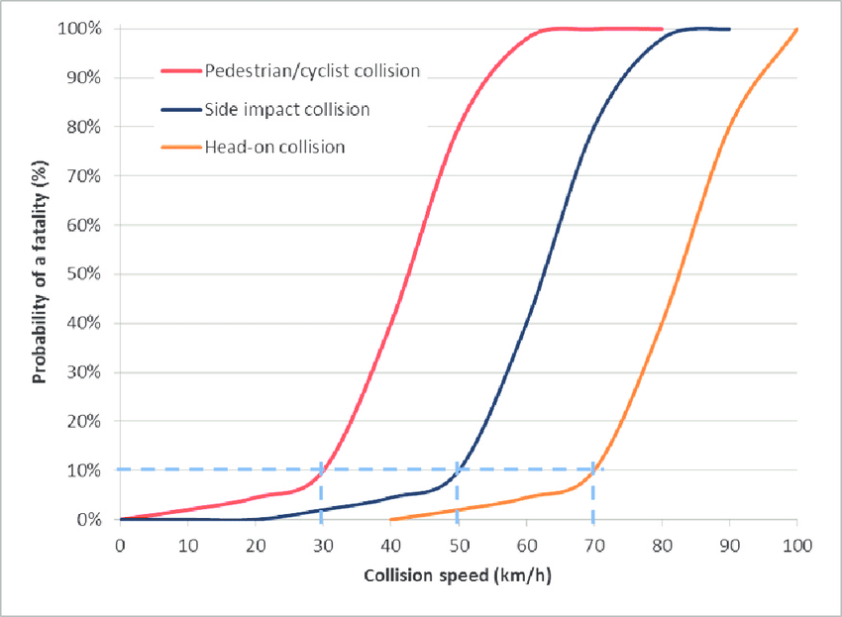
Velocidades “seguras” – Fatalidades
30 km/h en zonas residencial
60 km/h 100% fatalidad de peatones y ciclistas
50 km/h en ciudades
90 km/h 100% fatalidad impacto lateral autos
Fuente: Wramborgs 2005

Slide 16
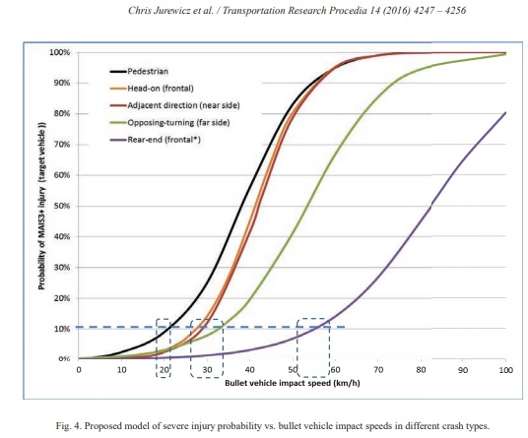
Velocidades “seguras” – Heridos graves
30 km/h en zonas residenciales
50 km/h en ciudades
Fuente: Jurewicz 2016

Slide 17
Riesgo relativo exceso velocidad – ebriedad
Manejar a 80 km/h en una zona de 60 km/h es como manejar con 2,1 g/L de Alcohol en sangre

Slide 18
Agenda
Seguridad vial y exceso de velocidad en Chile
Riesgo del exceso de velocidad
Derecho Comparado
Contenidos del proyecto de ley

Slide 19
Agenda
Seguridad vial y exceso de velocidad en Chile
Riesgo del exceso de velocidad
Derecho Comparado
España
Francia
Luxemburgo
Contenidos del proyecto de ley

Slide 20
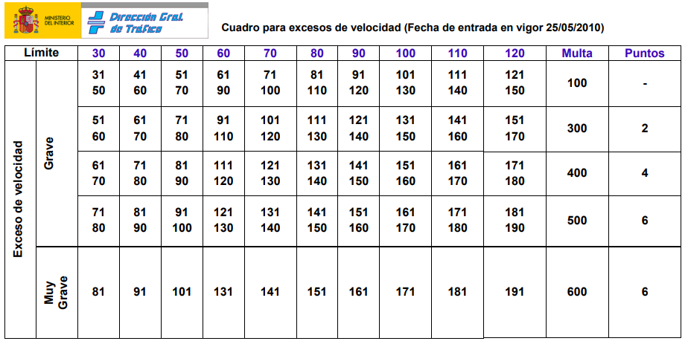
España – Sanciones por exceso de velocidad

Slide 21
España – Sanciones por exceso de velocidad
El artículo 379 del Código Penal establece que «el que condujere un vehículo a motor o un ciclomotor a velocidad superior en 60 km/h en vía urbana o en 80 km/h en vía interurbana a la permitida reglamentariamente, será castigado con la pena de prisión de tres a seis meses o a la de multa de seis a doce meses o trabajos en beneficio de la comunidad de 31 a 90 días, y, en cualquier caso, a la de privación del derecho a conducir vehículos a motor y ciclomotores por tiempo superior a uno y hasta cuatro años».

Slide 22
España – Impacto regulación de los delitos viales
La creación de delitos viales en 2007 ha reducido en 7% el número de fallecidos o heridos grave en siniestros de tránsito
Fuente: Organización Mundial de la Salud - 2010

Slide 23
Francia – Sanciones por exceso de velocidad
Velocidad sobre el límite | Menos 20 km/h | De 20 a 29 km/h | De 30 a 39 km/h | De 40 a 49 km/h | ≥ 50 km/h | Reincidencia ≥ 50 km/h dentro 3 años
Penas | 135 euros (68 euros en zonas de limites sobre 50 km/h) 1 punto | 135 euros 2 puntos | 135 euros 3 puntos Suspensión de licencia de 3 años | 135 euros 4 puntos Suspensión de licencia de 3 años Confiscación del vehículo | 1500 euros 6 puntos Suspensión de licencia de 3 años Confiscación del vehículo | 3750 euros 6 puntos Suspensión de licencia de 3 años Confiscación del vehículo Penas de 3 meses de cárcel

Slide 24
Luxemburgo – Sanciones por exceso de velocidad
Delito de alto exceso de Velocidad (Únicamente en caso de reincidencia de una infracción grave dentro de 3 años): sobrepasar el límite de velocidad en más de 50% (o en más de 20km/h, si el límite es 30 km/h o menos)

Slide 25
Luxemburgo – Sanciones por exceso de velocidad
Lugar | Velocidad máxima permitida | Infración simple | Infracción grave | Delito de alto exceso de Velocidad (Únicamente en caso de reincidencia de una infracción grave)
Zona peatonal/ zona residencial | 20 km/h | 21 - 35 km/h | > 35 km/h | ≥ 40 km/h
Zona de 30 km/h | 30 km/h | 31-45 km/h | > 45 km/h | ≥ 50 km/h
En zonas urbanas | 50 km/h | 51-65 km/h | > 65 km/h | > 75 km/h
En zonas interurbanas | 90 km/h 75 km/h | 91-110 km/h 76 - 95 km/h | > 110 km/h >95 km/h | > 135 km/h > 112 km/h
En autopista sin lluvia - Automóvil / moto Camioneta | 130 km/h 90 km/h | 131 - 155 km/h 91 – 115 km/h | > 155 km/h > 115 km/h | > 195 km/h > 135 km/h
En autopista con lluvia - Automóvil / moto | 110 km/h | 111 - 135 km/h | > 135 km/h | > 165 km/h

Slide 26
Luxemburgo – Sanciones por exceso de velocidad
Lugar | Velocidad máxima permitida | Infracción simple | Infracción grave | Delito de alto exceso de Velocidad (Únicamente en caso de reincidencia de una infracción grave dentro de 3 años)
Sanciones | 49 euros 0 puntos | 145 euros 2 puntos | 500 euros 4 puntos | De 500 a 10.000 euros De 8 días a 3 años de cárcel

Slide 27
Agenda
Seguridad vial y exceso de velocidad en Chile
Riesgo del exceso de velocidad
Derecho Comparado
Contenidos del Proyecto de Ley (PL)

Slide 28
PL Exceso de Velocidad Temerario
2 Proyectos de ley refundidos
Modifica la ley N° 18.290, de Tránsito, para sancionar la organización y participación en carreras no autorizadas de vehículos motorizados (boletín 12065-15)
Modifica la ley N° 18.290, de Tránsito, para agravar las penas y sanciones cuando la infracción se cometiere conduciendo a exceso de velocidad (boletín 10109-15)
Despachado por la Cámara de Diputadas y Diputados por 150 votos a favor y 2 abstenciones el 3 de junio de 2020

Slide 29
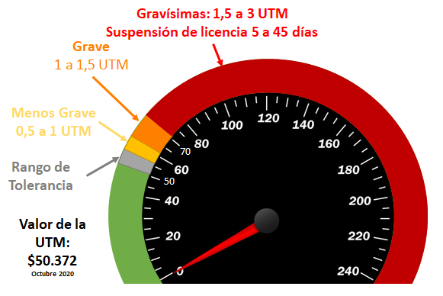
PL Exceso de Velocidad Temerario

Slide 30
PL Exceso de Velocidad Temerario

Slide 31
PL Exceso de Velocidad Temerario
Creación de un delito de exceso de velocidad temerario o alto exceso de velocidad por exceder en más de 60 km/h el límite de velocidad, o sea:
Más de 110 km/h en zonas urbanas
Más de 160 km/h en caminos con una pista de circulación en cada sentido
Más de 180 km/h en caminos de dos o más pistas de circulación en un mismo sentido

Slide 32
PL Exceso de Velocidad Temerario Sanciones
Impacto | Multa | Suspensión de licencia | Pena de cárcel
Sin impacto Lesiones leves | 2 – 10 UTM | 6 meses - 2 años (5 años) (Cancelación) | 41- 60 días
Lesiones menos graves | 4 – 12 UTM | 6 meses - 2 años (5 años) (Cancelación) | 541 días a 3 años
Lesiones graves | 4 – 12 UTM | 5 años (Cancelación) | 541 días a 3 años
Fallecidos | 8 – 20 UTM | Inhabilidad perpetua | 3 años y un día - 5 años

Slide 33
PL Exceso de Velocidad Temerario Beneficios
Seguridad Vial:
Cambio de conducta en conductores temerarios
Cancelación de licencia para conductores temerarios reincidentes
Reducción del número de fallecidos en siniestros viales
Justicia:
Sancionar de manera justa una conducta objetivamente peligrosa (delito de peligro concreto)
Dar justicia a las familias que han sufrido por una imprudencia muy grave (agravantes de resultado)

Slide 34
PL Exceso de Velocidad Temerario Complementariedad
Organización y participación en carreras no autorizadas de vehículos motorizados
Límites de velocidad razonables y seguras
Reducción de 60 a 50 km/h de la máxima velocidad en zonas urbanas (2018)
Creación de zonas de tránsito calmado (30 km/h)
Fiscalización
Proyecto de Centro Automatizado de Tratamiento de Infracciones de tránsito (CATI)

Slide 35
PL Exceso de Velocidad Temerario Complementariedad
Organización y participación en carreras no autorizadas de vehículos motorizados
Límites de velocidad razonables y seguras
Reducción de 60 a 50 km/h de la máxima velocidad en zonas urbanas (2018)
Creación de zonas de tránsito calmado (30 km/h)
Fiscalización
Proyecto de Centro Automatizado de Tratamiento de Infracciones de tránsito (CATI)

Slide 36
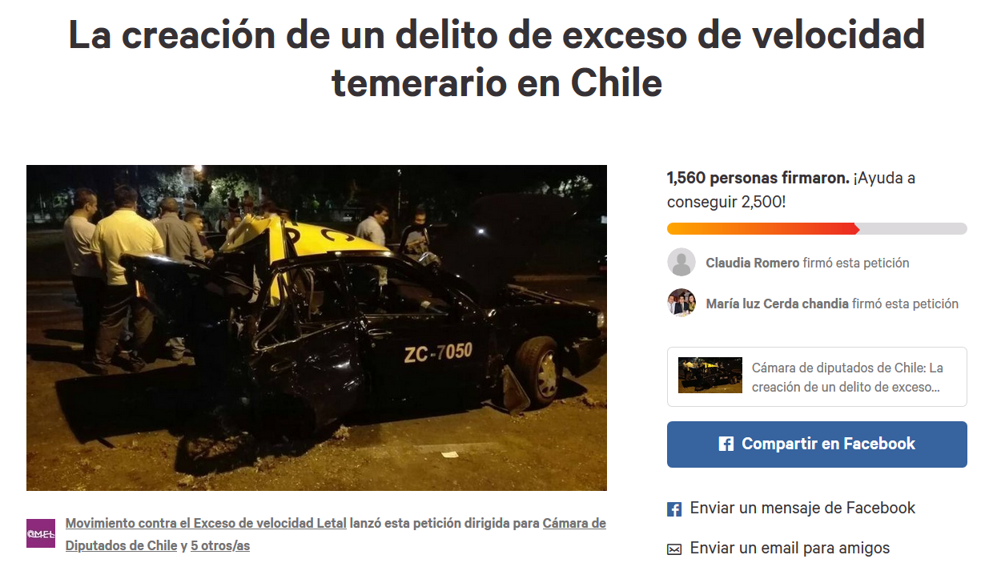
PL Exceso de Velocidad Temerario Como apoyar
Petición: https://www.change.org/ContraExcesoVelocidadChile

Slide 37
Referencias
Proyecto en la Cámara de Diputados
https://www.camara.cl/legislacion/ProyectosDeLey/tramitacion.aspx?prmID=10531&prmBL=10109-15
https://www.camara.cl/legislacion/ProyectosDeLey/tramitacion.aspx?prmID=12582&prmBoletin=12065-15
Presentación sobre el riesgo de la velocidad al conducir
https://www.contraexceso.org/limites-de-velocidad-apropiadas
Presentación sobre el control de velocidad automatizado y el proyecto CATI
https://www.contraexceso.org/control-automatizado-de-velocidad
Wikipedia page sobre la Seguridad Vial en Chile
https://es.wikipedia.org/wiki/Seguridad_vial_en_Chile

Slide 38
No más impunidad por el exceso de velocidad

